Slide 1
Firefox os
HISTORIA
CARACTERÍSTICA
Firefox OS fue presentado por primera vez por Mozilla en julio de 2011 como un sistema operativo móvil de código abierto basado en Linux y diseñado para trabajar en teléfonos inteligentes con hardware de gama baja.
En 2013, Mozilla lanzó el primer teléfono con Firefox OS, el Keon, desarrollado por Geeksphone. También se asoció con varios operadores de telefonía móvil para llevar Firefox OS a más dispositivos.
Sin embargo, Firefox OS no logró obtener una cuota de mercado significativa, compitiendo con Android e iOS. En diciembre de 2015, Mozilla anunció que dejaría de invertir en Firefox OS para teléfonos inteligentes.
Firefox OS estaba basado en Linux y utilizaba el mismo motor de renderizado Gecko que el navegador Firefox, optimizado para dispositivos móviles.
Era un sistema operativo de código completamente abierto, diseñado para proporcionar más apertura y libertad en comparison con platforms propietarias como iOS y Android.
Permite el uso de tecnologías web abiertas como JavaScript, CSS y HTML5 para el desarrollo de aplicaciones.

Slide 2
Firefox os
VERSIONES
Entorno del desarrollo de aplicaciones
Firefox OS 1.0 - Lanzado en 2013
Dispositivos lanzados: Geeksphone Keon, ZTE Open
Firefox OS 1.1 - Lanzado en 2014
Agregó soporte para LTE y NFC
Firefox OS 1.2 - Lanzado en 2014
Mejoras en estabilidad y rendimiento
Firefox OS 1.3 - Lanzado en 2015
Soporte para Android Runtime (utilizando apps de Android en Firefox OS)
Firefox OS 1.4 - Lanzado en 2015
Mejoras en la integración de Android Runtime
Firefox OS 2.0 - Lanzado en 2015
Diseño visual mejorado
Soporte para secuencias de comandos de lado del servidor
Firefox OS 2.1 - Lanzado en 2015
Mejoras de rendimiento y estabilidad
Firefox OS 2.5 - Lanzado en 2016
Última versión de Firefox OS para teléfonos inteligentes antes de la suspensión del proyecto
Para crear una aplicación se requieren ciertos privilegios otorgados por el sistema. La comunidad Mozilla Hacks creó la guía "Building Firefox OS" con información extensa al respecto.
El diseño visual de las apps utiliza HTML5, CSS para vectorización y JavaScript para animaciones, otorgando flexibilidad al desarrollador.
Las WebAPIs permiten que las apps interactúen con funciones del sistema como la cámara, contactos, llamadas, etc. Algunas requieren certificación de la aplicación.

Slide 3
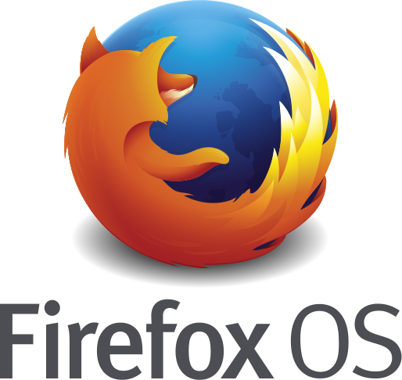
Firefox os
Curiosidades
Inicialmente se iba a llamar "Boot to Gecko" por estar basado en el motor Gecko de Firefox
Sentó las bases para futuros SO móviles opensource como KaiOS
La primera versión pública se lanzó en una conferencia en Brasil en 2013, con teléfonos Geeksphone Keon
Panasonic fabricó TVs con Firefox OS, mostrando aplicaciones en IoT
Un prototipo llamado Firefox EC para wearables y ropa conectada

